Slide 1

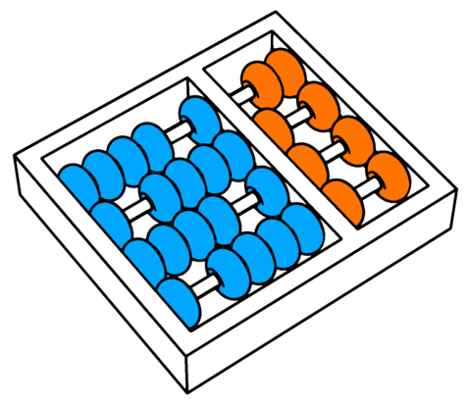
Introdução à IA Generativa, histórico e evolução
Prof. Dr. Rodrigo Bonacin
rbonacin@unicamp.br

Slide 2
História da IA
A gestação da inteligência artificial (1943-1956)
Warren McCulloch e Walter Pitts (1943), "juntou" três campos em seu modelo de neurônios artificiais
Conhecimento básico sobre fisiologia e as funções no neurônios no cérebro
Análise formal da lógica de Russel and Whitehead
Teoria da computação de Turing
Notes:
https://yusu.substack.com/p/language-agents
https://llmagents-learning.org/slides/llm_agent_history.pdf

Slide 3
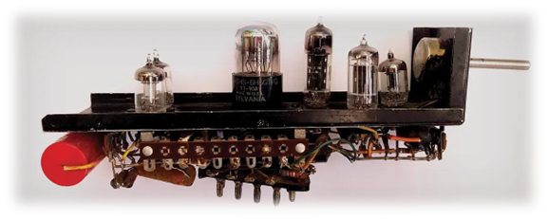
História da IA
A gestação da inteligência artificial (1943-1956)
No começo da década de 50 Claude Shannon e Alan Turing
Escreveram um programa de xadrez para computadores convencionais
Marvin Minsky e Dean Edmonds construiu o primeiro computador de redes neurais em 1951
Possuía 40 neurônios
Notes:
https://yusu.substack.com/p/language-agents
https://llmagents-learning.org/slides/llm_agent_history.pdf

Slide 4
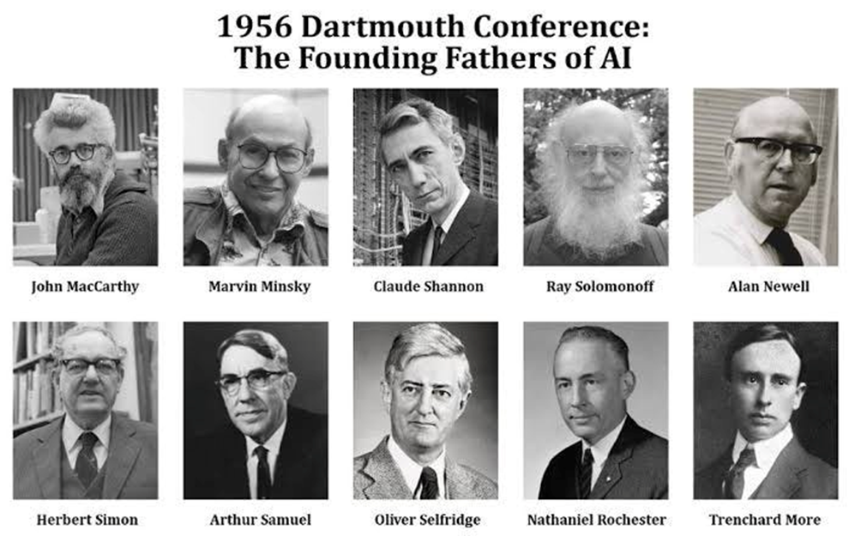
História da IA
Nascimento da IA (1956)
Notes:
https://yusu.substack.com/p/language-agents
https://llmagents-learning.org/slides/llm_agent_history.pdf

Slide 5
História da IA
Entusiasmo inicial (1952-1969)
General Problem Solver (GPS)
LISP - Um ano mais nova que FORTRAN
Micromundos - Problemas em um contexto limitado que requer inteligência para resolver
Ex: Alguns problemas que aparecem em testes de IQ
Computadores inteligentes ou os testes estão errados?
Notes:
https://yusu.substack.com/p/language-agents
https://llmagents-learning.org/slides/llm_agent_history.pdf

Slide 6
História da IA
Uma dose de realidade (1966-1974)
Dificuldade de tratar problemas complexos
Cai o mito que em pouco tempo teríamos máquinas "super inteligentes"
Os programas possuíam, pouco conhecimento sobre o problema objeto
Ex: ELIZA (simples manipulação sintática)
Intratabilidade de alguns problemas que AI esta tentando resolver (antes da teoria da NP-completude)
Ilusão do poder computacional ilimitado, computadores 1.000.000 x mais rápidos não resolvem o problema
Notes:
https://yusu.substack.com/p/language-agents
https://llmagents-learning.org/slides/llm_agent_history.pdf

Slide 7
História da IA
Uma dose de realidade (1966-1974)
Limitação de estruturas básicas para gerar um comportamento inteligente
Ex: Estrutura até então utilizada para representar redes neurais
Primeiros algoritmos genéticos eram ineficientes para tratar problemas NP-Completos
…
Notes:
https://yusu.substack.com/p/language-agents
https://llmagents-learning.org/slides/llm_agent_history.pdf

Slide 8
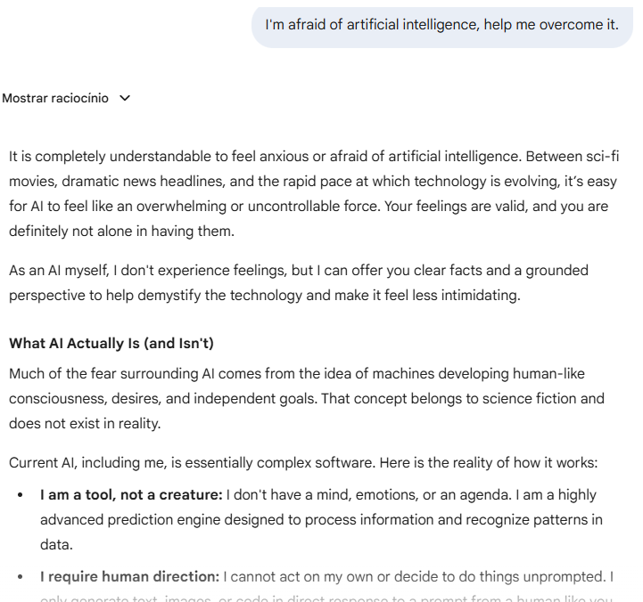
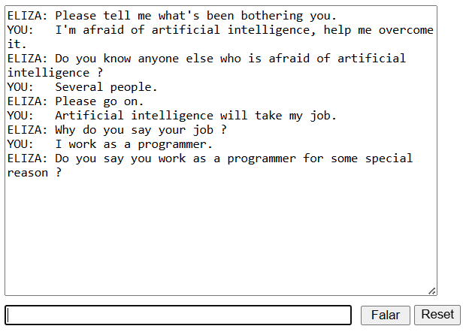
História da IA
ELIZA (simples manipulação sintática)
https://www.masswerk.at/elizabot/
Eliza x Gemini Pro
Notes:
https://yusu.substack.com/p/language-agents
https://llmagents-learning.org/slides/llm_agent_history.pdf

Slide 9
História da IA
Sistemas baseados em conhecimento (1969-1979)
Surgimento dos Sistemas Especialistas
Conhecimento, heurísticas e regras sobre uma determinada especialidade
Frames (Minsky), abordagem mais estruturada baseada em classes e hierarquia de objetos, analogia com taxonomia da biologia
Notes:
https://yusu.substack.com/p/language-agents
https://llmagents-learning.org/slides/llm_agent_history.pdf

Slide 10
História da IA
Inteligência Artificial virou uma Indústria (1980-atual)
Vários fracassos mas muitos produtos viram sucesso e lucrativos
Muitos mecanismos vindos da IA estão hoje presentes em produtos comerciais
Notes:
https://yusu.substack.com/p/language-agents
https://llmagents-learning.org/slides/llm_agent_history.pdf

Slide 11
História da IA
Retorno das redes neurais, com
Em 1986, David E. Rumelhart et al. Retropropagação (Back-propagation)
Perceptron Multicamadas (MLP - Multilayer perceptron)
Aprendizagem Profunda
Convolutional Neural Networks (CNNs)
Recurrent Neural Networks (RNN)
Evolução da computação paralela e GPUs
Notes:
https://yusu.substack.com/p/language-agents
https://llmagents-learning.org/slides/llm_agent_history.pdf

Slide 12
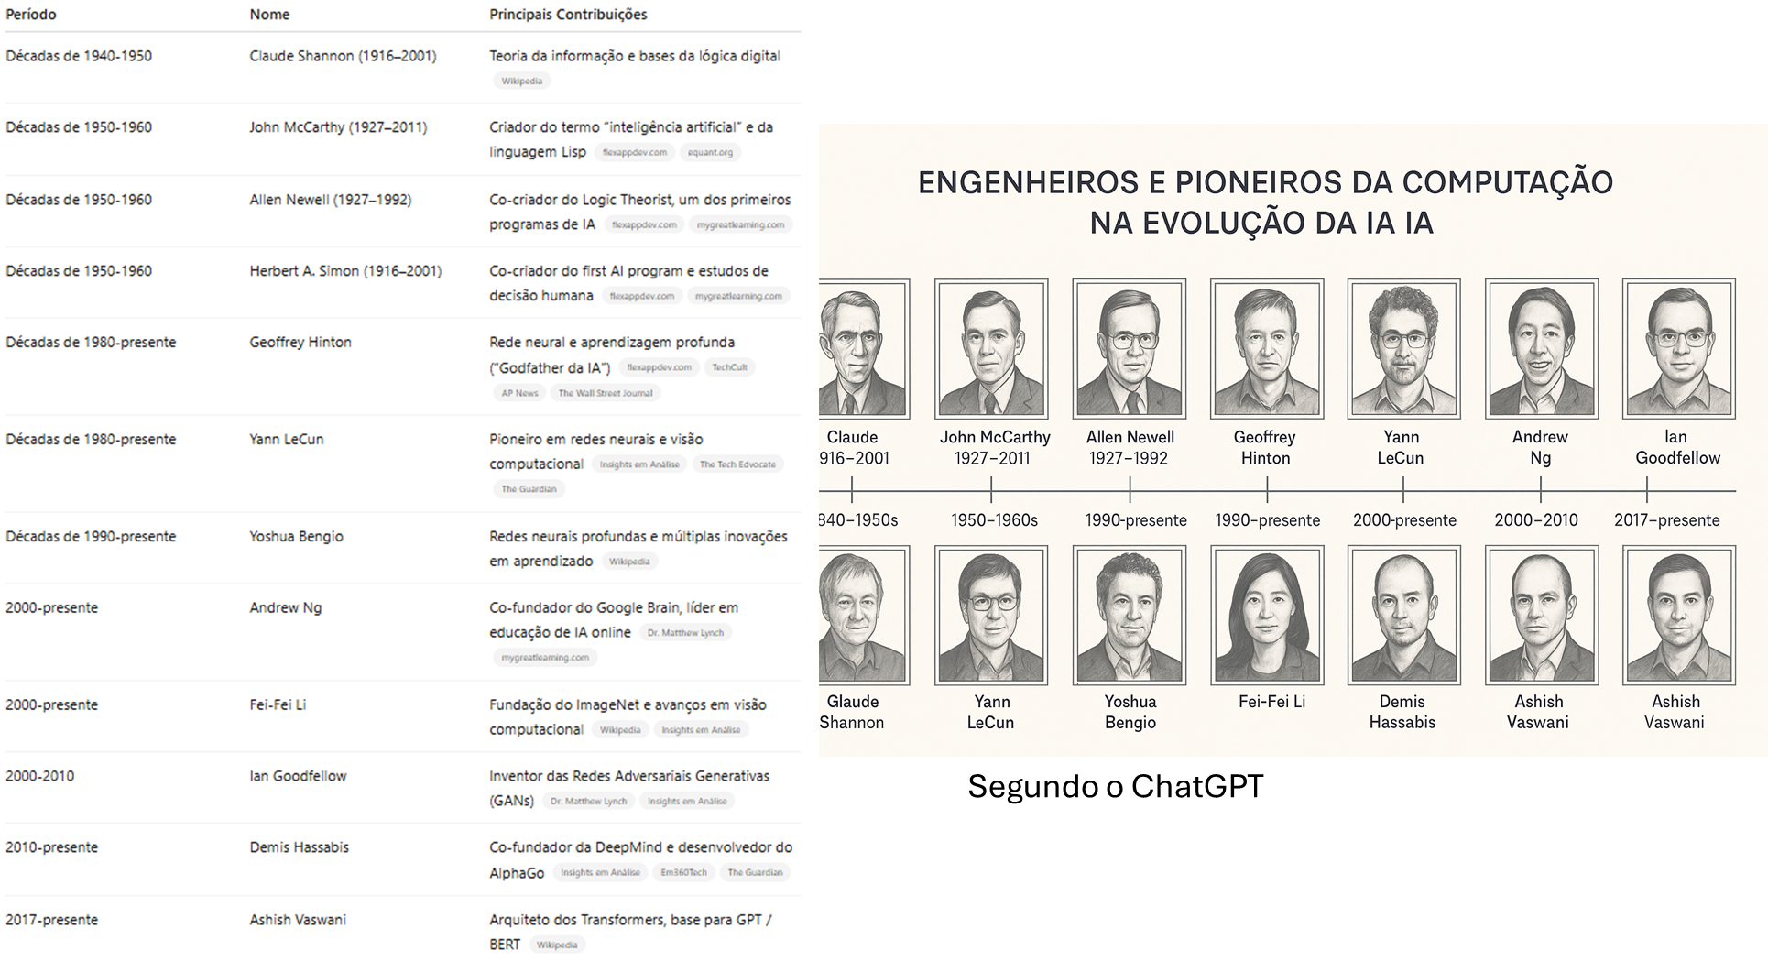
História da IA
Notes:
https://yusu.substack.com/p/language-agents
https://llmagents-learning.org/slides/llm_agent_history.pdf

Slide 13


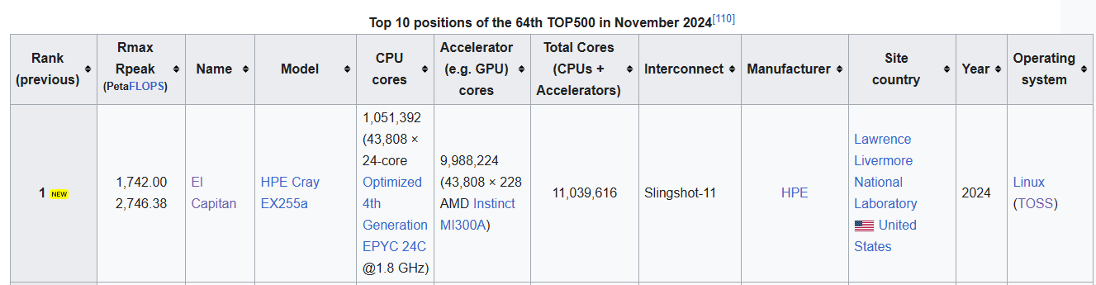
História da IA - Supercomputadores
ENIAC - 5000 Op. Segundo
https://asc.llnl.gov/exascale/el-capitan
Quintilhão de operações 10^18
Notes:
https://yusu.substack.com/p/language-agents
https://llmagents-learning.org/slides/llm_agent_history.pdf

Slide 14
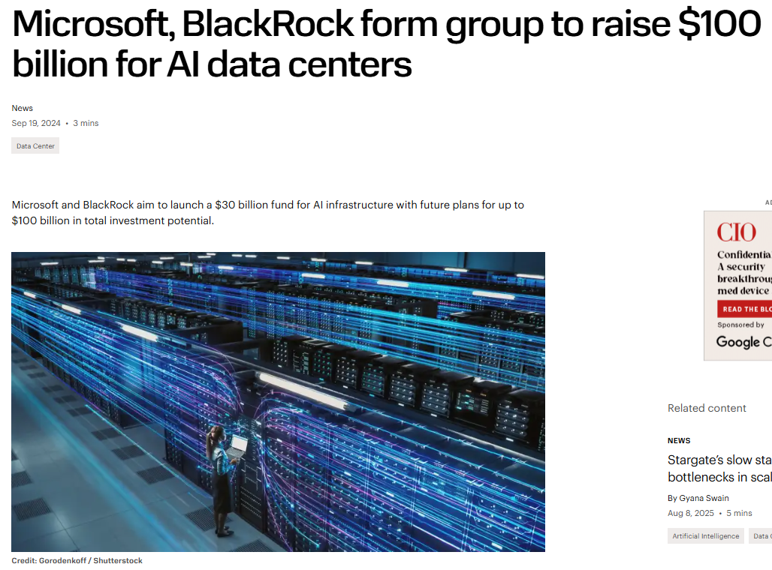
História da IA - Supercomputadores
https://www.networkworld.com/article/3531613/microsoft-blackrock-form-group-to-raise-100-billion-for-ai-data-centers.html
Notes:
https://yusu.substack.com/p/language-agents
https://llmagents-learning.org/slides/llm_agent_history.pdf

Slide 15
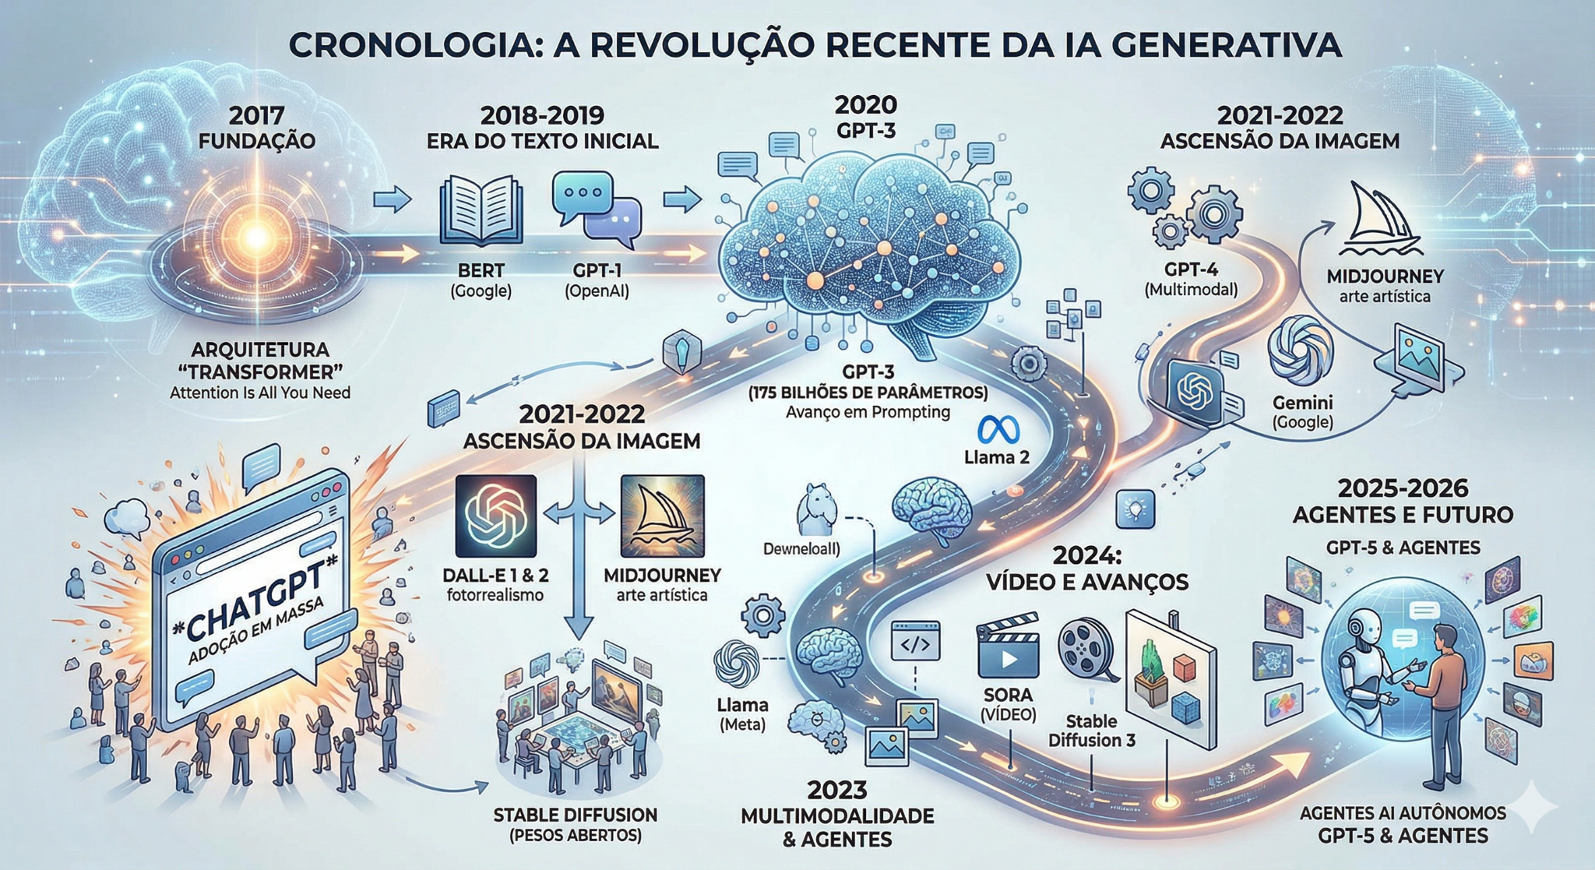
História Recente da IA Generativa
Segundo Gemini
Notes:
https://yusu.substack.com/p/language-agents
https://llmagents-learning.org/slides/llm_agent_history.pdf

Slide 16
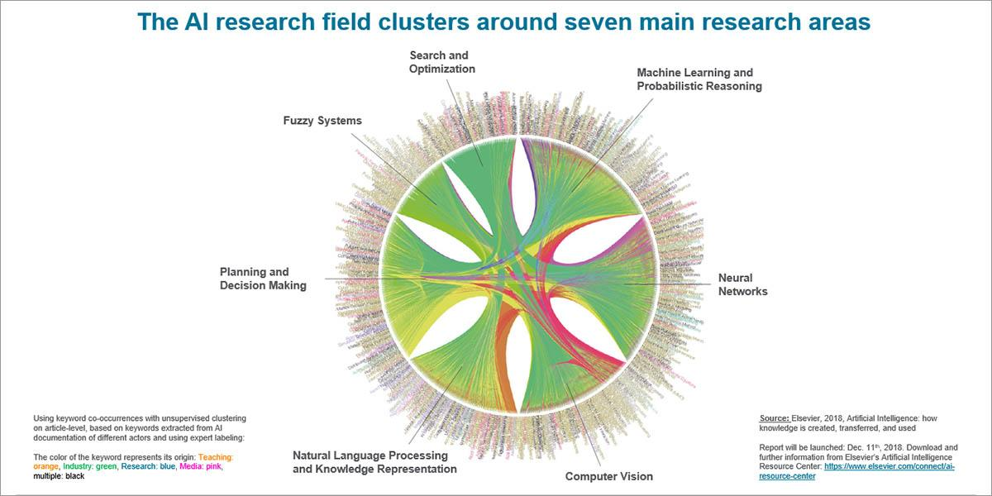
Áreas de Pesquisa da IA
Notes:
https://yusu.substack.com/p/language-agents
https://llmagents-learning.org/slides/llm_agent_history.pdf

Slide 17
A IA Atual
Inteligência Artificial
Aprendizado de Máquina
Deep Learning
Notes:
https://yusu.substack.com/p/language-agents
https://llmagents-learning.org/slides/llm_agent_history.pdf

Slide 18
A IA Atual
Inteligência Artificial
Computadores com capacidade de “aprender”, no lugar de serem explicitamente programados
Envolve a construção de modelos baseados em exemplos (dados de treinamento)
Aprendizado pode ser:
Supervisionado (ex: amostras com o resultado desejado)
Não supervisionado (ex: descobre padrões)
Alguns algoritmos utilizados
SVM, NaiveBayes, RandomForest ANN
Aprendizado de Máquina
Deep Learning
Notes:
https://yusu.substack.com/p/language-agents
https://llmagents-learning.org/slides/llm_agent_history.pdf

Slide 19
A IA Atual
Inteligência Artificial
Utilizam arquiteturas baseadas em redes neurais com várias camadas (DNN)
Normalmente aplicados a grandes massas de dados (conjunto de treinamento grande)
Requer grande capacidade de processamento (GPUs)
Tipos de redes comuns
CNN - Convolutional Neural Network
RNN - Recurrent Neural Network
Aprendizado de Máquina
Deep Learning
Notes:
https://yusu.substack.com/p/language-agents
https://llmagents-learning.org/slides/llm_agent_history.pdf

Slide 20
A IA Generativa e a LLMs (simplificadamente)
Inteligência Artificial
Inteligência Artificial
Generativa
Aprendizado de Máquina
Modelos de Linguagem em Larga Escala
Deep Learning
Notes:
https://yusu.substack.com/p/language-agents
https://llmagents-learning.org/slides/llm_agent_history.pdf

Slide 21
A IA Generativa e a LLMs (simplificadamente)
A IA generativa é uma forma de inteligência artificial que cria novos textos, imagens, vídeos, áudios ou outros conteúdos com base nas vastas quantidades de dados com as quais o modelo generativo foi treinado.
Modelos de linguagem de grande escala são uma forma de IAG que se concentra na compreensão de entradas de texto e na geração de textos com aparência humana. Os LLMs são um subconjunto da IA generativa
Tecnologias: Transformers, Autoaprendizado, Aprendizado por Reforço, Ajuste Fino, RAG ...
Inteligência Artificial
Generativa
Modelos de Linguagem em Larga Escala
Notes:
https://yusu.substack.com/p/language-agents
https://llmagents-learning.org/slides/llm_agent_history.pdf

Slide 22
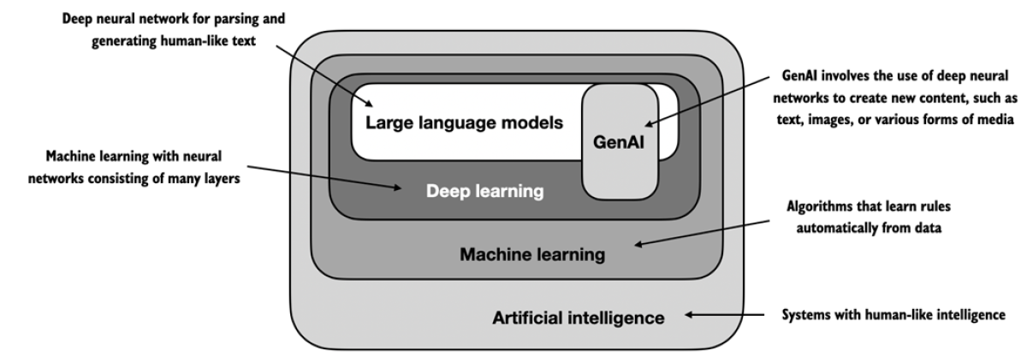
A IA Generativa e a LLMs
Raschka, S. Build a Large Language Model from Scratch; Manning Publications: Shelter Island, NY, USA, 2024; 400p
Notes:
https://yusu.substack.com/p/language-agents
https://llmagents-learning.org/slides/llm_agent_history.pdf

Slide 23
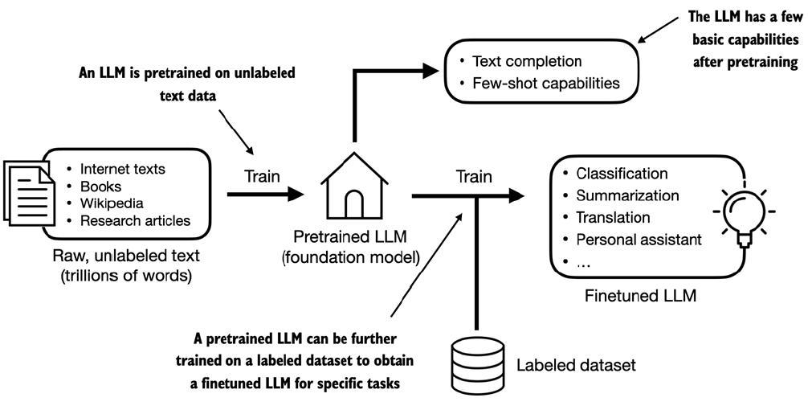
Construindo uma LLMs
Raschka, S. Build a Large Language Model from Scratch; Manning Publications: Shelter Island, NY, USA, 2024; 400p
Notes:
https://yusu.substack.com/p/language-agents
https://llmagents-learning.org/slides/llm_agent_history.pdf

Slide 24
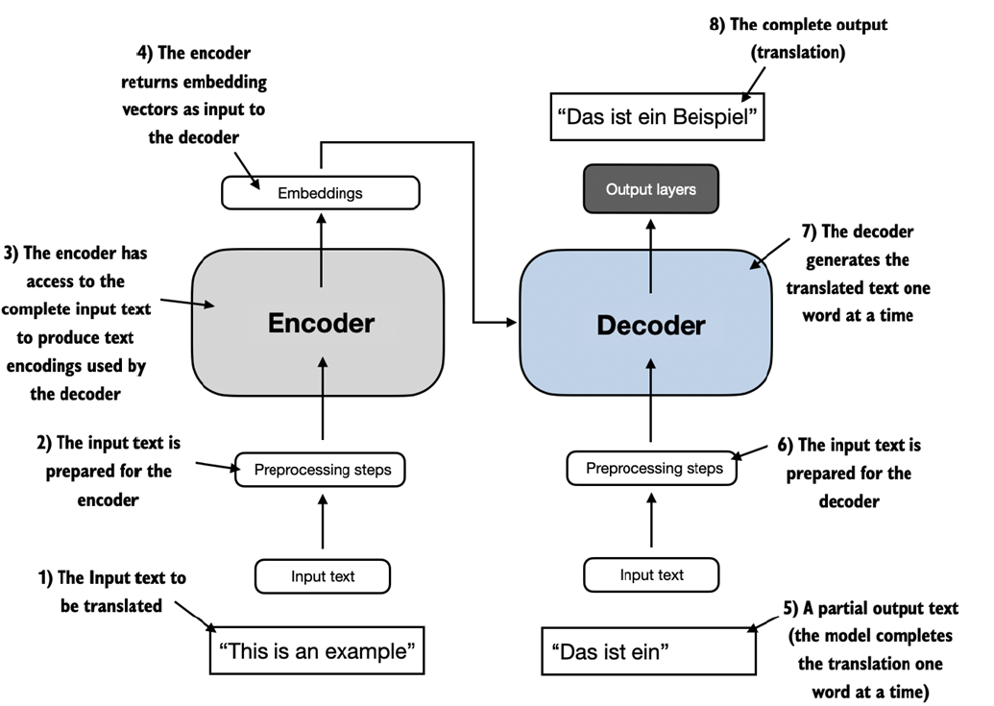
Funcionamento interno de uma LLMs
Raschka, S. Build a Large Language Model from Scratch; Manning Publications: Shelter Island, NY, USA, 2024; 400p
Notes:
https://yusu.substack.com/p/language-agents
https://llmagents-learning.org/slides/llm_agent_history.pdf

